Slide 1
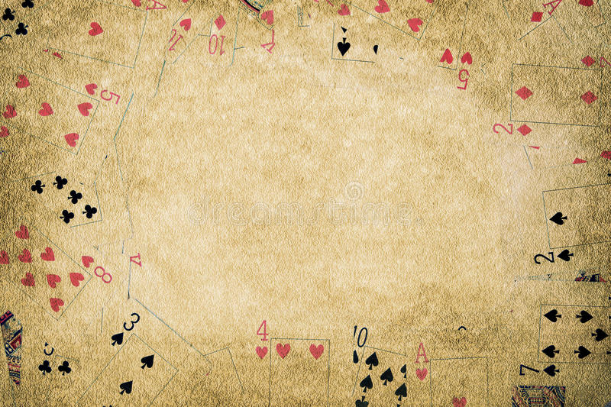
ΠΟΛΥΤΕΧΝΕΙΟ ΚΡΗΤΗΣ
ΣΧΟΛΗ ΗΛΕΚΤΡΟΛΟΓΩΝ ΜΗΧΑΝΙΚΩΝ ΚΑΙ ΜΗΧΑΝΙΚΩΝ ΥΠΟΛΟΓΙΣΤΩΝ
[ΠΛΗ 412]-Αυτόνομοι Πράκτορες
Εργασία Εξαμήνου
“POKER ROBOT ASSISTANT”
…an autonomous agent that plays
Heads-Up Texas Hold’em Poker (Pot-Limit)
based on Game Theory Optimal Decisions…
Ιωάννης Περίδης
Α.Μ. 2018030069
iperidis@isc.tuc.gr
25 Φεβρουαρίου 2021

Slide 2
Θέμα εργασίας εξαμήνου:
Η εργαστηριακή άσκηση αυτή, βασίστηκε στον τομέα λήψης αποφάσεων και στην μοντελοποίηση προβλήματος απόφασης και επίλυσής της. Δημιούργησα έναν πράκτορα τον "Poker Robot Assistant", ο οποίος λειτουργεί μέσω κάποιον πολύπλοκων δέντρων αποφάσεων, διαγραμμάτων, πιθανοτικών τύπων και δεικτών. Οι αποφάσεις αυτές στηρίζονται όλες στον θεωρητικό βέλτιστο τρόπο παιξίματος (GTO) του παιχνιδιού Heads-Up, Texas Hold'em Poker (Pot-limit), αλλά ταυτόχρονα βασίζονται και στον τρόπο και συμπεριφορά παιξίματος του κάθε διαφορετικού αντιπάλου.

Slide 3
GTO (Game Theory Optimal) στρατηγική:
Βέλτιστος τρόπος αποφάσεων σε κάθε δυνατή περίσταση.
Εκμετάλλευση της μαθηματικής και υπολογιστικής πλευράς του poker.
Επιτρέπει στους αντιπάλους σου να κάνουν λάθη μόνοι
τους εναντίον σου.
Ενσωμάτωση ισχυρών πονταρισμάτων, μπλοφών και
ημι-μπλοφών στο παιχνίδι.
Μακροπρόθεσμα, σίγουρο κέρδος!

Slide 4
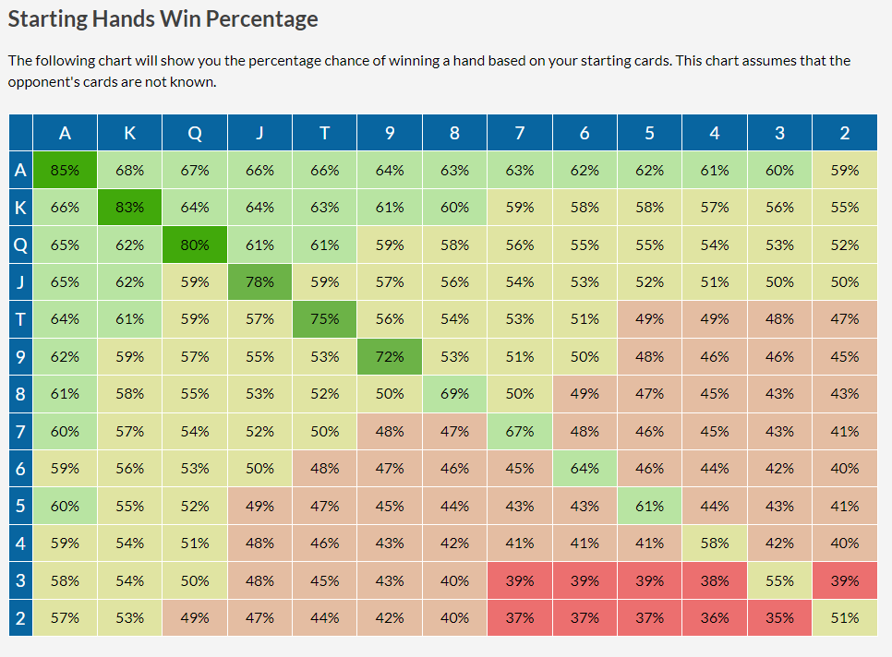
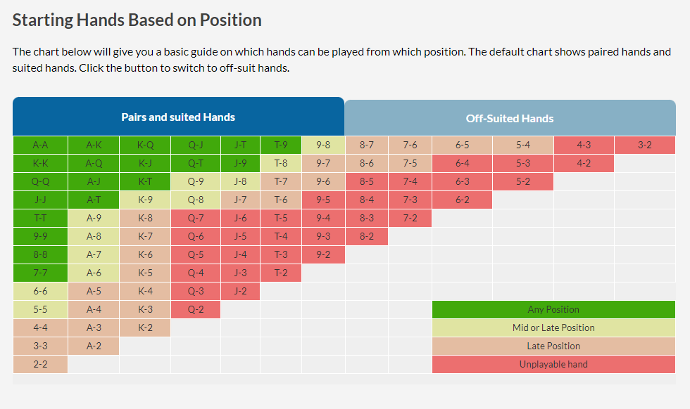
Δημιουργία δέντρου απόφασης pre-flop(δεδομένα):

Slide 5
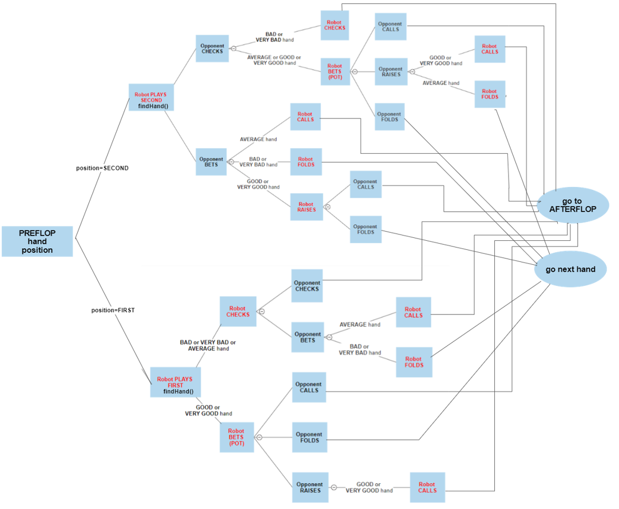
Δημιουργία δέντρου απόφασης pre-flop(αποτελέσματα):

Slide 6
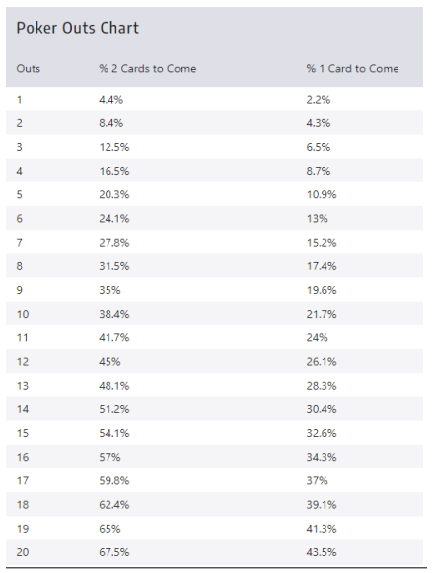
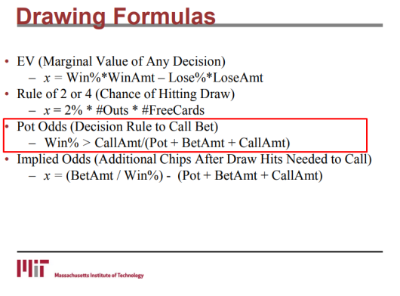
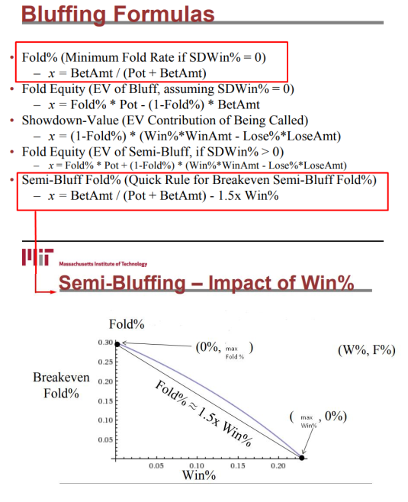
Δημιουργία δέντρου απόφασης after-flop(δεδομένα):

Slide 7
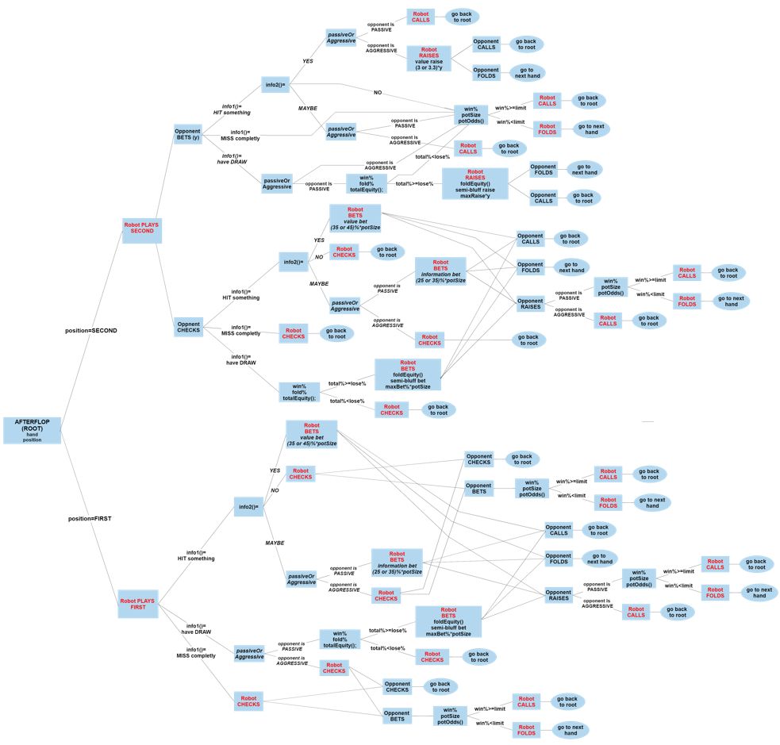
Δημιουργία δέντρου απόφασης after-flop(αποτελέσματα):

Slide 8
Αποτελέσματα:
Μεγάλη επιτυχία εναντίον ανύποπτων και μη παρατηρητικών παικτών!
Επιθετική συμπεριφορά και εκμετάλλευση εναντίων παθητικών παικτών .
Αμυντική συμπεριφορά εναντίων επιθετικών παικτών και προσπάθεια παγίδευσής τους σε καταστάσεις που κάνουν μόνοι τους λάθη.
Μικρές απώλειες μαρκών, σε περίπτωση ήττας.
Ελαχιστοποίηση των ρίσκων και μεγιστοποίηση όλων των πιθανοτήτων προς το μέρος του.

Slide 9
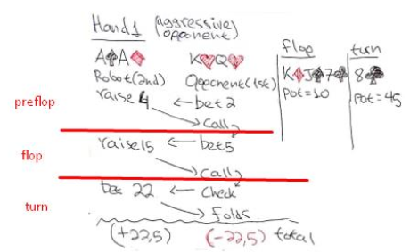
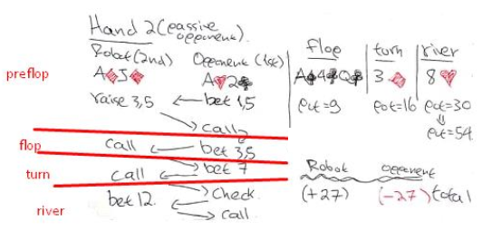
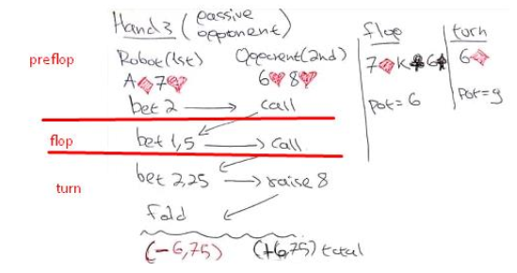
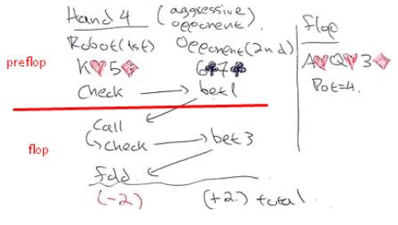
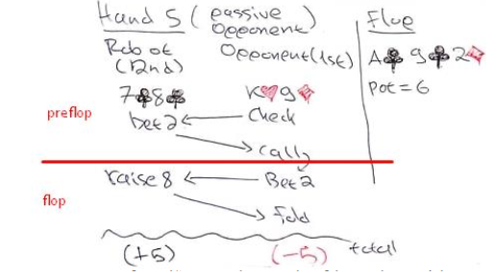
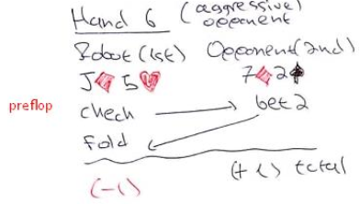
Μερικές από τις παρτίδες:

Slide 10
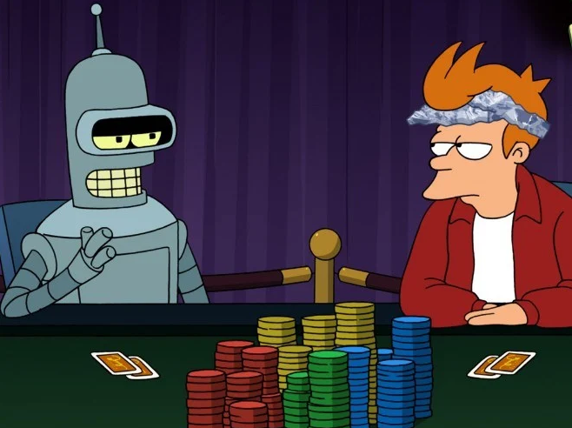
Εσύ είσαι πιο έξυπνος από ένα ρομπότ??
~~~~~~~~~~~~~~ΤΈΛΟΣ~~~~~~~~~~~~~~~~~~

